Slide 1
Ефекти с преливания и контури. Работа с перспектива

Slide 2
1. Контури
Основното приложение на ефекта Cоntour е създаването на концентрични контурни линии около или навътре в селектирания обект. Сами определяте колко да бъдат тези линии и на колко голямо да е разстоянието между тях. Дебелината и цвета на създадените концентрични линии се определят от дебелината и цвета на първоначалния контур.

Slide 3
2. Създаване на концентрични линии навън, навътре или до центъра на обекта
Начертайте обекта, дублирайте го двукратно и ги преместете леко на страна.
Селектирайте първият обект и изберете Effects/Contour или натиснете бутона Interactive Contour Tool в лентата Toolbox.
Изберете най-лявата страница на менюто Contour и включете опцията Inside (навътре).
Задайте стойност в полето Steps и Offset - съответно броя на стъпките и отместването на линиите една от друга. Кликнете върху бутона Apply.
Селектирайте втория обект. Изберете опцията Outside и отново задайте стойности в полетата Steps и Offset. Потвърдете с Apply.
Селектирайте и третия обект и активирайте опцията To Center. Изберете Apply

Slide 4
3. Промяна на цвета на контурните линии при ефекта Contour
Селектирайте обект, за който сте задали вече ефекта Contour.
От лентата Property bar изберете цвят за линиите изберете цвят за Outline Color и Fill Color.

Slide 5
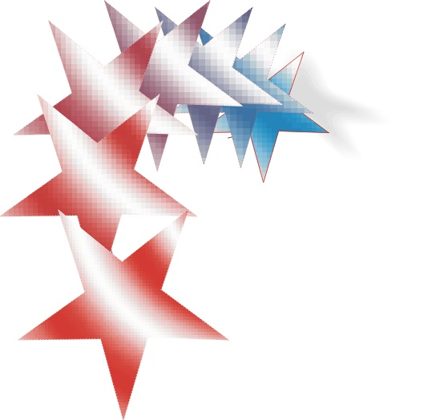
4. Преливания
Ефектът на преливане дава възможност да се запълни пространството между два обекта с поредица от нови обекти, които се променят плавно от единия обект към другия.

Slide 6
5. Преливане на един обект в друг
Начертайте двата обекта (те могат да бъдат два еднакви или два различни). Селектирайте ги.
Изберете Effects/Blend от лентата с менютата и въведете броя на стъпките в полето Number of Steps.
Кликнете върху бутона Apply.
Сами разбирате, че колкото повече стъпки на брой зададете, толкова по-плавно ще е самото преливане

Slide 7
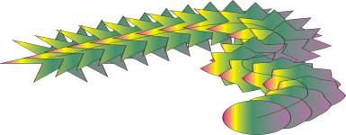
6. Преливане на обекти по зададена линия
Начертайте двата обекта, след което нарисувайте крива на Безие и селектирайте двата обекта и изберете клавишната комбинация Ctrl+B, за да се появи менюто Blend.
В полето Number of Steps задайте броя на стъпките на преливането. Кликнете върху Apply.
Кликнете върху бутона Path и от излязлото меню изберете New Path.
Посочете с показалеца на мишката кривата на Безие, която начертахте и изберете бутона Apply.
Кликнете върху Blend Along Full Path и отново изберете Apply

Slide 8
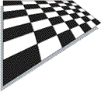
7. Ефект Add Perspective
Създава илюзия за пространственост;
Начертаваме обект (ако са няколко обекта ги групираме);
Маркираме го и от Effects избираме Add Perspective;
От появилите се възли го деформираме до желания вид;

